Slide 1
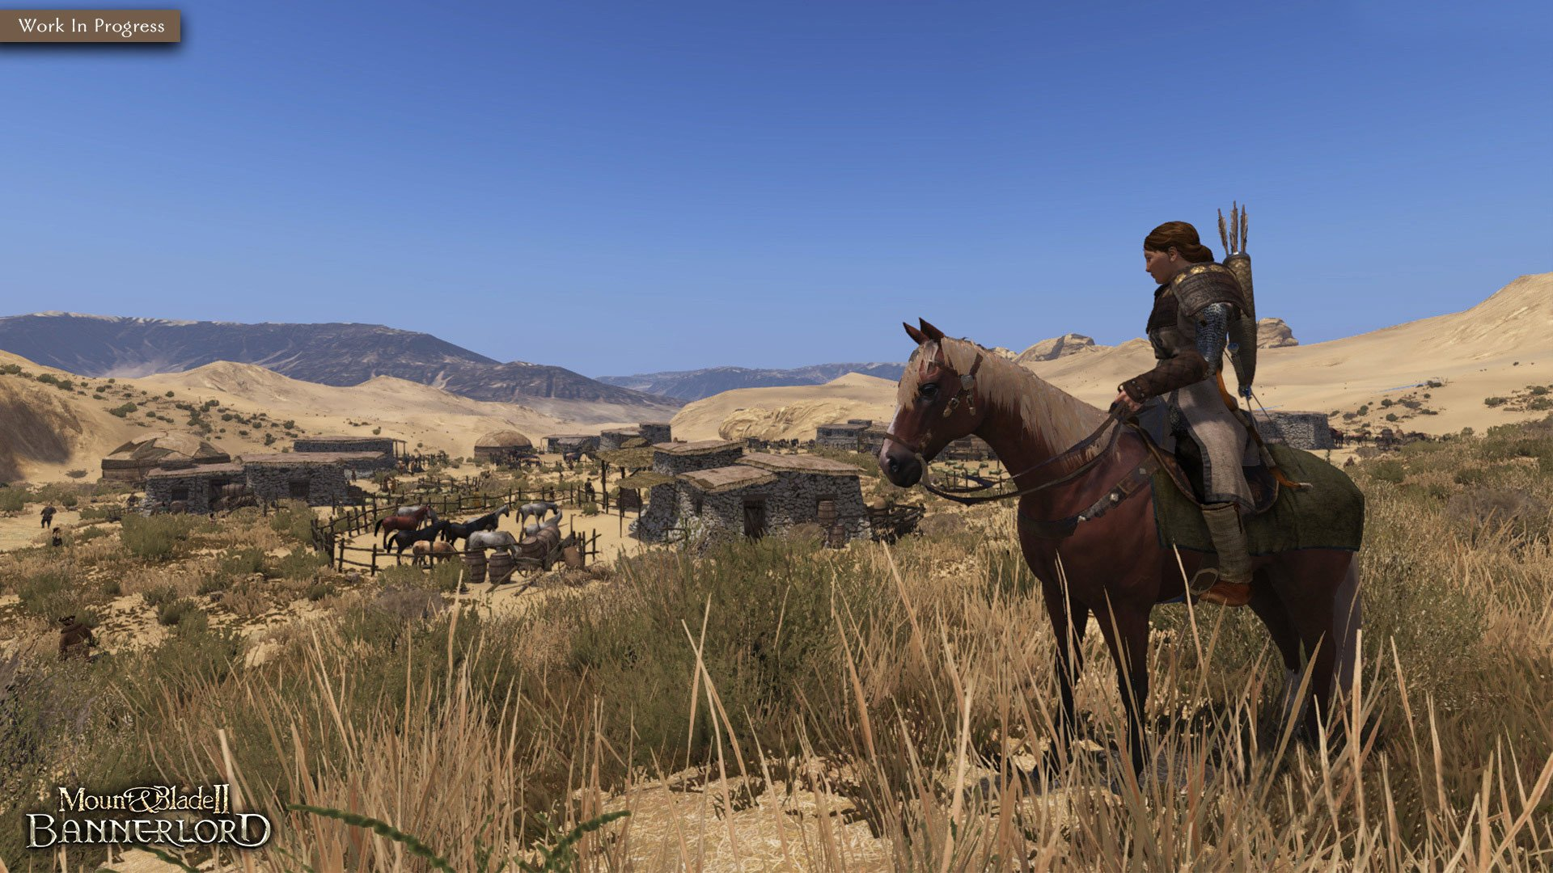

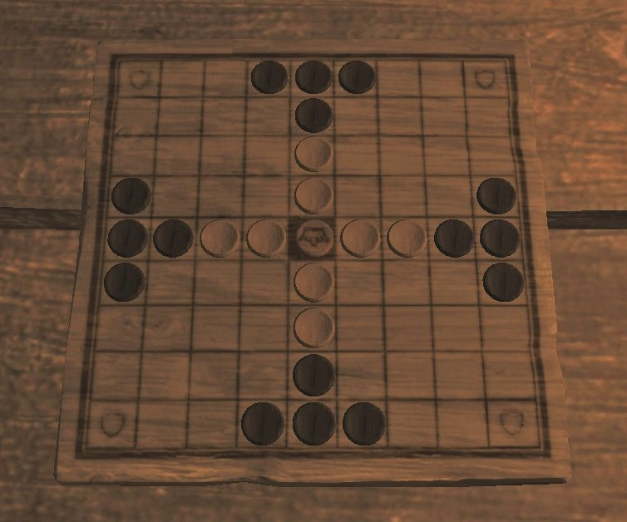


Andrea
Castronovo

Slide 2

Scelte Progettuali
Estensione del Game engine Game Ashton Tablut:
getPlayer(), getPlayers()
isTerminal()
getActions() Lista di tutte le possibili azioni in base allo stato corrente e in accordo con le regole del gioco.
getResult() Stato risultato dall’applicazione di una determinata azione.
getUtility() Valutazione dello stato corrente → implementazione classe euristica.
isTerminal
S
± INFINITY
n
Heuristic [BLACK|WHITE]

Slide 3
Scelte Progettuali
Linguaggio di programmazione JAVA
Libreria AIMA
Iterative Deepening Search con Alpha-Beta Pruning
Somma pesata per la valutazione degli stati

Slide 4

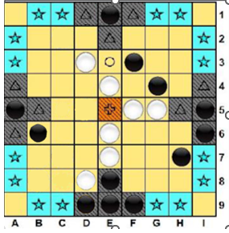
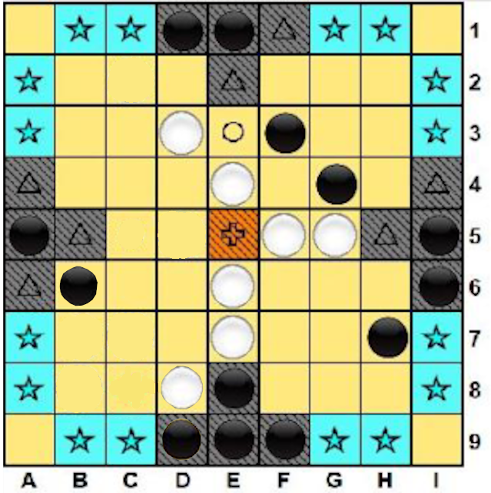


EURISTICA BIANCO
«God Save the King!»
Double.POSITIVE
WinSafe: portare il re a vittoria se vi è possibilità di vincita in due mosse
NumOfBlack: pedine nere in gioco, maggior peso all’aumentare delle pedine mangiate
NumOfWhite: pedine bianche in gioco, maggior peso al maggior numero di pedine salve
KingCapture: evitare la catture del re con maggior peso all’avvicinarsi della sconfitta
Double.NEGATIVE

Slide 5
EURISTICA nero
KingCapture: accerchiare il re sul/vicino trono o mangiarlo
NumOfWhite: pedine bianche in gioco, maggior peso al maggior numero di pedine mangiate.
WinSafe: evitare di consegnare la vittoria facile al re
NoKingSafe: cercare di isolare dal bordo il re se fuori trono

Slide 6
GRAZIE delL’ ATTENZIONE

